Slide 1
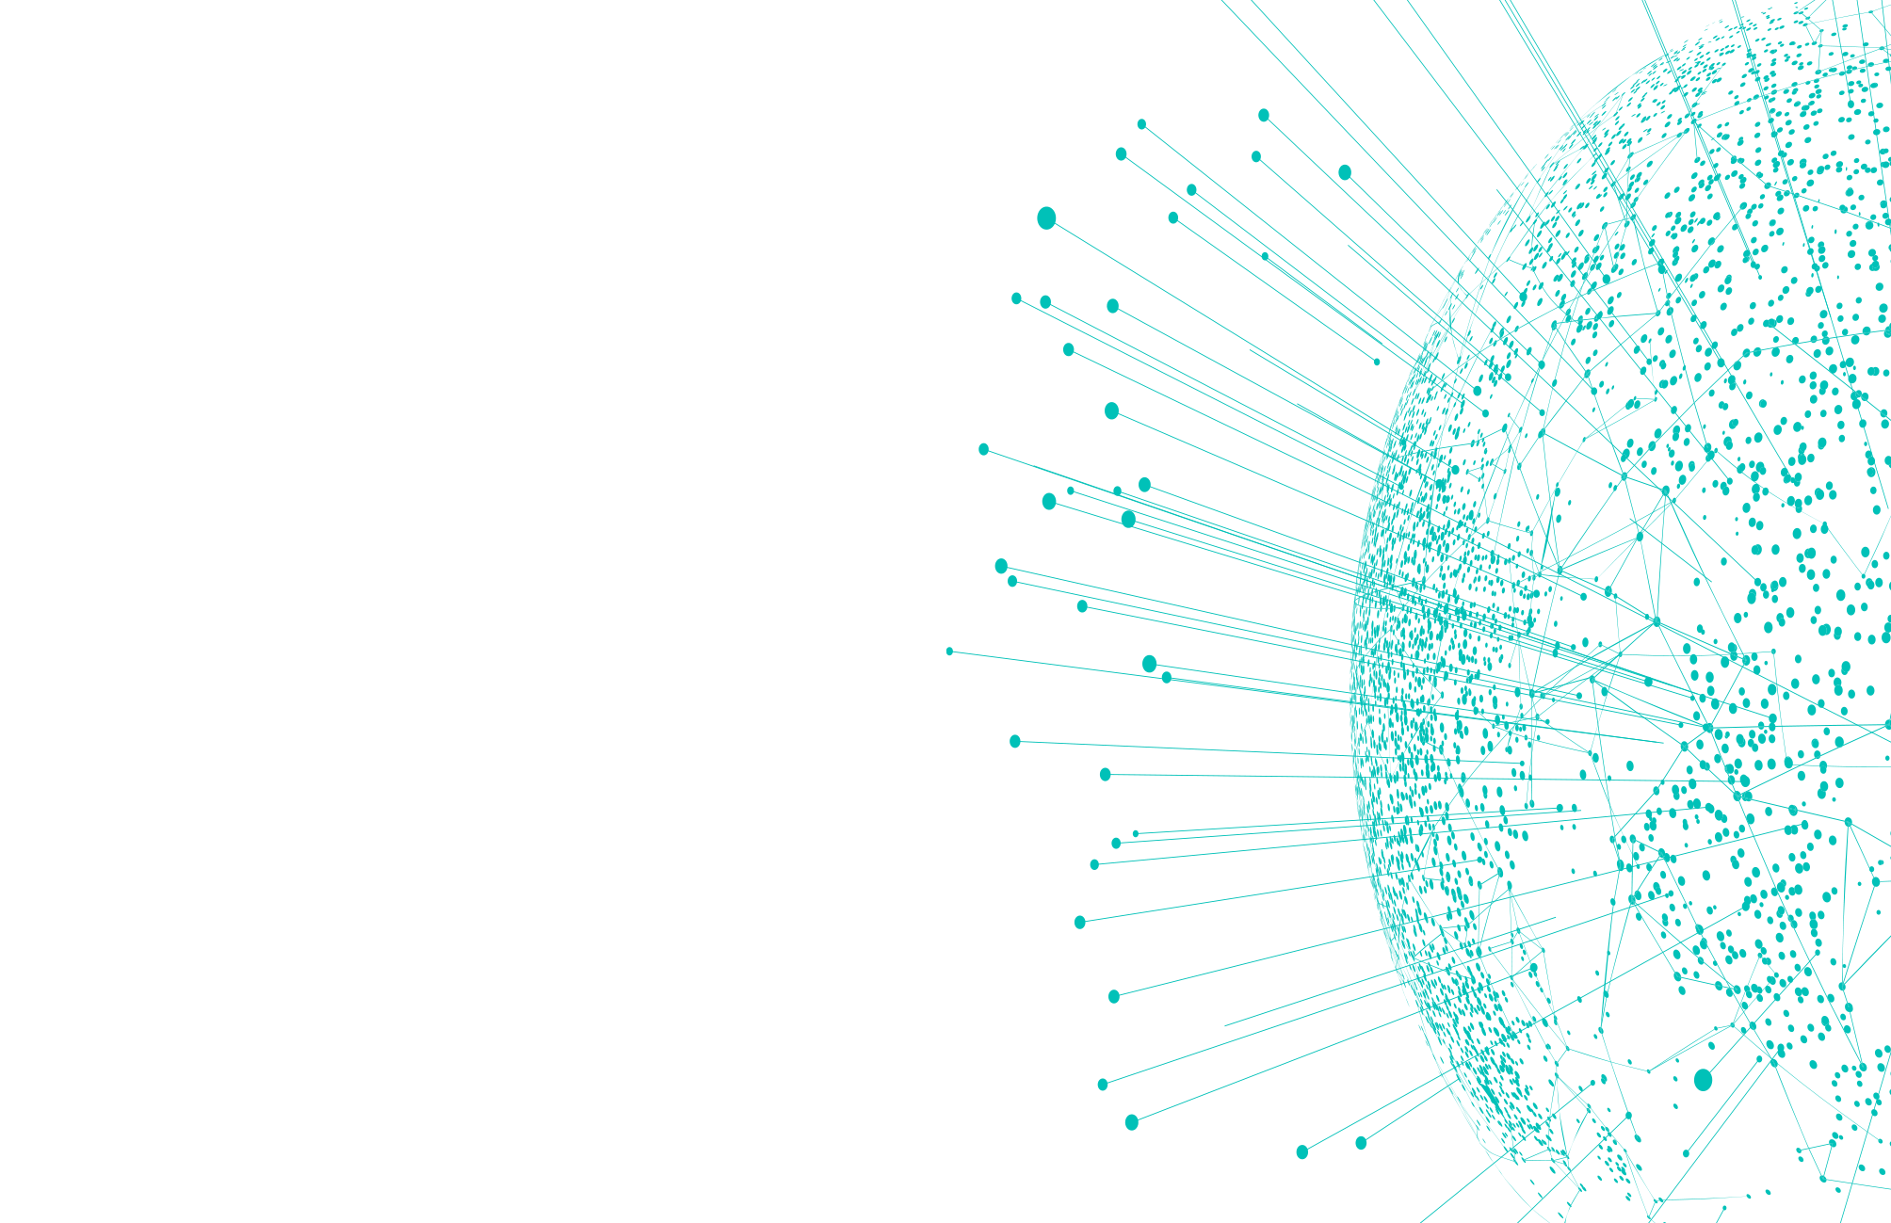
Presentation for
Seq2Seq的应用：自动为bug report生成标题
工具论文：Stay Professional and Efficient: Automatically Generate Titles for Your Bug Reports
——BY 唐萁 191250132——

Slide 2

CONTENTS
数据源和预处理
问题
优化方式
模型
工具验证
总结

Slide 3

PART 01
数据源和预处理

Slide 4
01
数据源和预处理
数据源
选择 GitHub 作为数据源，因为它的受欢迎程度和用户、问题质量间的多样性。
挑选了前 200 个星级最高的项目，从其中收集issues(语言：英语)，储存在json文件中。每个样本包含 4 个字段，即 `repo`、`number`、`body` （内容）和 `title`（题目）

Slide 5
01
数据源和预处理
预处理：处理掉难以标记的样本和杂项非文本内容
过滤难处理的issue
·长度不合适
·body中含有代码外的HTML链接
替换、删除非文本
·body:url、超链接、图像、 代码片段和以未选中markdown复选
框开头的行被替换为文本
·title:标签字符串和markdown强调标志被删除

Slide 6
01
数据源和预处理
预处理：具体步骤
·body中的非文本内容会被替换为文本占位符
·丢弃body中纯文本词数小于30 or 大于300的issue
·丢弃body中含有的HTML标签的issue
·title中的开始标签字符串和markdown强调标志被删除
·全部小写处理

Slide 7
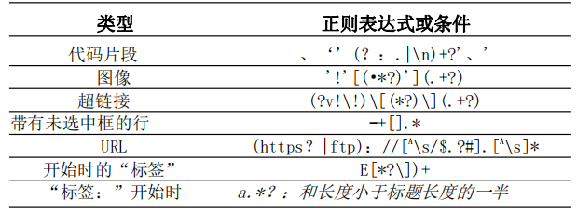
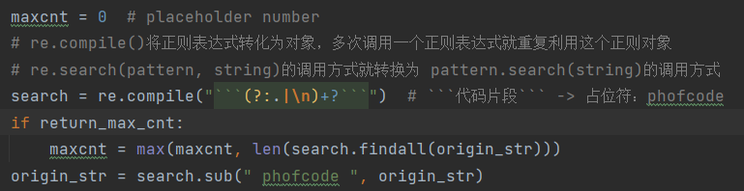
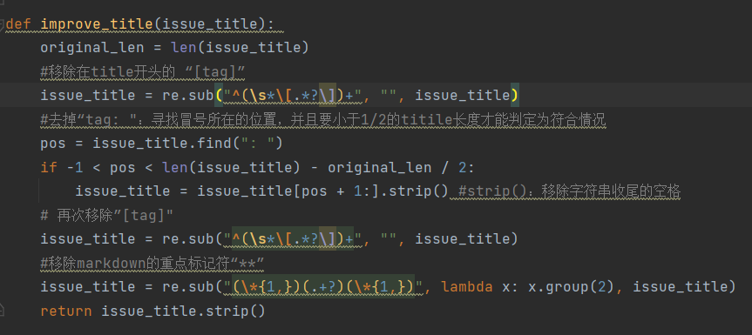
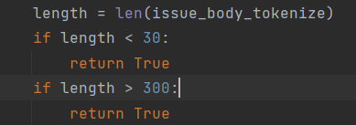
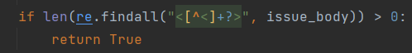
01
数据源和预处理
预处理：具体步骤
·body中的非文本内容会被替换为文本占位符
·丢弃body中纯文本词数小于30 or 大于300的issue
·丢弃body中含有的HTML标签的issue
·title中的开始标签字符串和markdown强调标志被删除
·全部小写处理

Slide 8
PART 02
问题

Slide 9
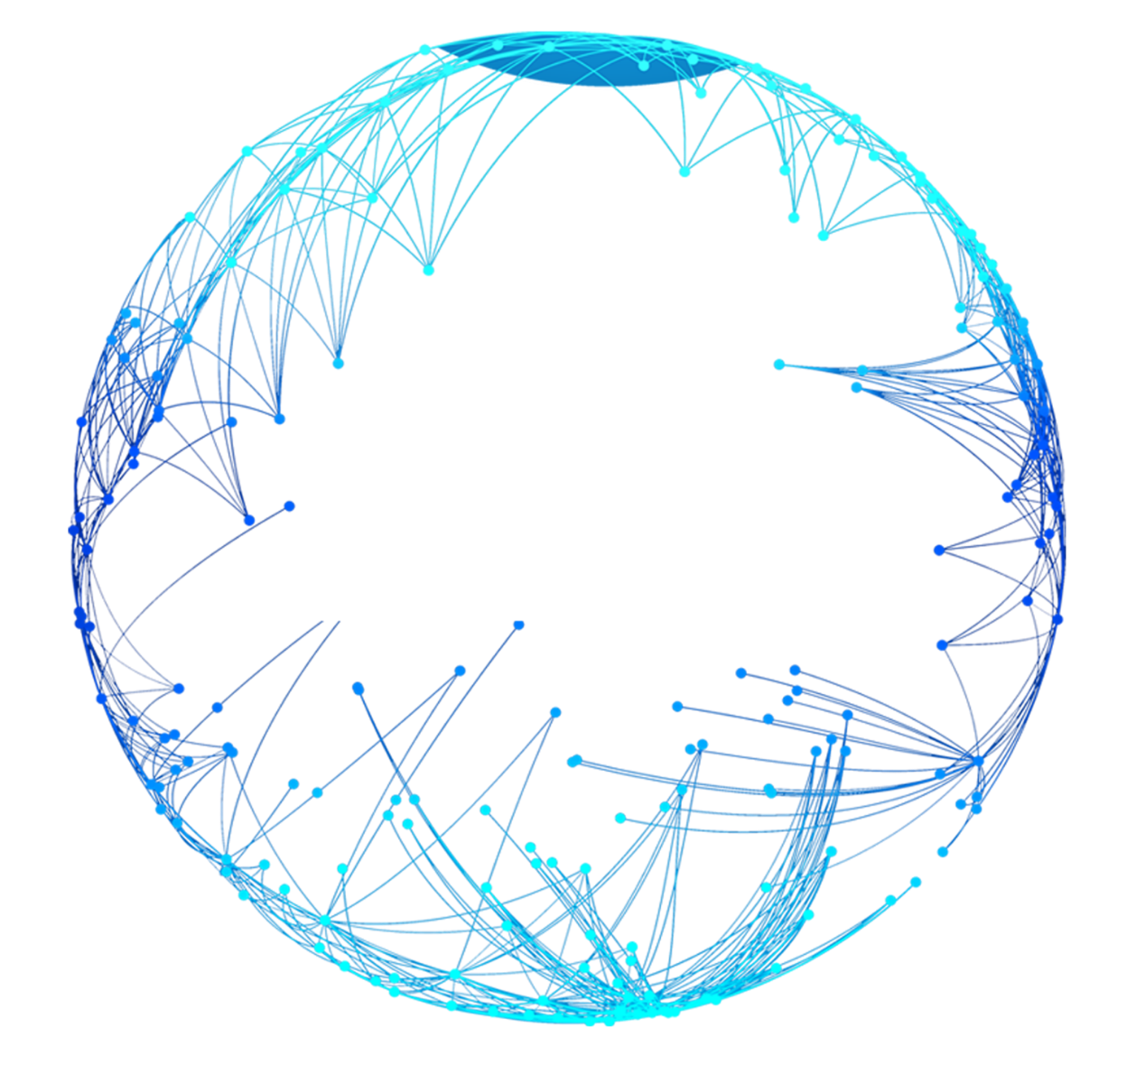
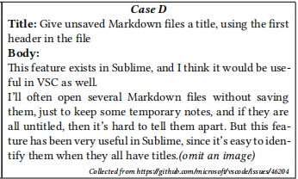
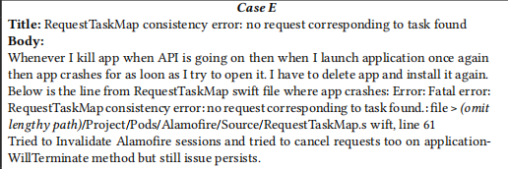
02
问题
Need:合适的、良好的、专业的训练集
Actual:大量不符合训练需要的样本
①题目长度不合适
过短
过长 or 含url(增加额外阅读负担)
③题目仅截取的内容的一部分
标题只是在复制错误消息，而不供任何其他信息，也不是对于内容的总结
②题目与内容相关性弱
title和body不对应“摘要-具体内容”的关系，而是如body实际上是对title的补充

Slide 10
02
问题
human_named tokens：即标识符和版本号
human_named tokens
低频 & 重要
Result
低频令牌通常不能被模型很好的理解，甚至常常出现“Out Of Vocabulary"(OOV)问题，结果是被简单地替换为统一的<UNK>令牌。但这些令牌在bug report的理解中是重要的，不应该被简单地映射为<UNK>
Seq2Seq 模型
模型通过反复调整固定词汇表中标记的参数权重，如word Embedding vectors，来学习理解令牌序列的语义

Slide 11
PART 03
优化方式

Slide 12

03
优化方式
Rule1
Rule2
Rule3
如果title有很大一部分（超过title的x%）缺失在body中，我们认为它不太可能是一个对于body良好的总结，样本会被过滤(x=70)
如果一个title中存在一个非常长的子序列(例如，超过title长度的 y%)，这样子序列可以完全匹配body的一部分，我们认为这个标题是直接复制的来自body，样本会被过滤(y=70)
title的长度小于5或大于15，或title含有URL的样本会被过滤

Slide 13

03
优化方式
复制的机制：
OpenNMT有通过使用 `-copy_attn` 选项激活的复制机制
复制机制使用指针网络为令牌生成提供另一种访问，允许模型从输入（source sentence）序列中复制令牌。在每个解码步骤中：
具有复制机制的 iTAPE 不仅试图根据对固定词汇表的学习理解生成目标令牌（传统方式）
而且还根据整个输入序列的attention直接从输入中复制任何必要的令牌

Slide 14
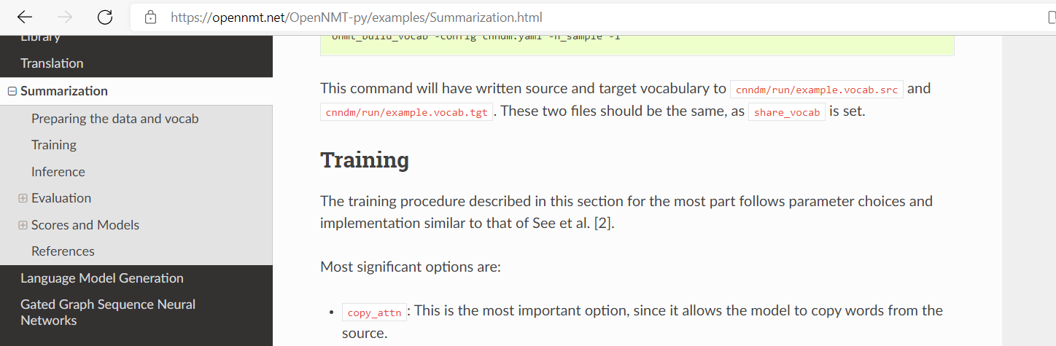
03
优化方式
复制的机制：
OpenNMT有通过使用 `-copy_attn` 选项激活的复制机制
复制机制使用指针网络为令牌生成提供另一种访问，允许模型从输入（source sentence）序列中复制令牌。在每个解码步骤中：
具有复制机制的 iTAPE 不仅试图根据对固定词汇表的学习理解生成目标令牌
而且还根据整个输入序列的attention直接从输入中复制任何必要的令牌

Slide 15
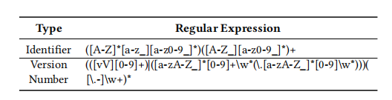
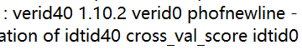
03
优化方式
给human-named token打标签
复制机制使用指针网络为令牌生成提供另一种访问，允许模型从输入（source sentence）序列中复制令牌。
复制机制为神经模型提供了供人类命名的令牌生成的另一种访问，但是，由于缺少相应的单词嵌入向量，它无法存储语义信息来理解这些令牌
通过正则表达式检测到标识符(identifier)和版本号(version number)。 之后，尽管标识符和版本号有无数不同的拼写，但它们的类型只包含两个选项，即标识符和版本号，分别用标记“<l>”和“<l$>”表示，以及标记“<V>”和“<V$>”表 示。然后在关联的人命名标记前后插入相应的标记

Slide 16
PART 04
模型

Slide 17

04
模型
1.
第一步是构建一个 src-tgt 对齐的数据集和一个词汇，为 TXT 格式的数据做这些必要的准备
2.
训练一个基于 LSTM 的单层 Seq2Seq 摘要模型，该模型具有通过使用 `-copy_attn` 选项激活的复制机制
3.
使用模型在测试集中为问题主体生成标题

Slide 18
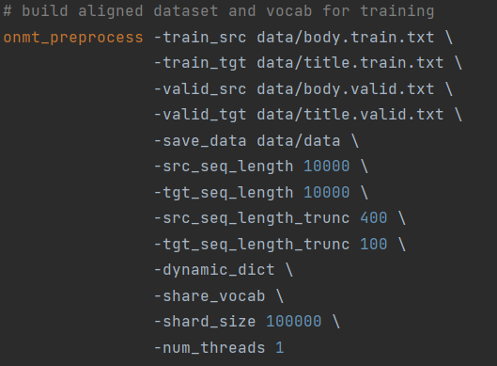
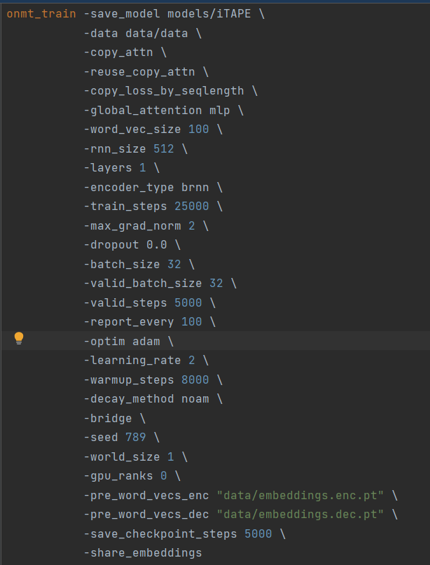
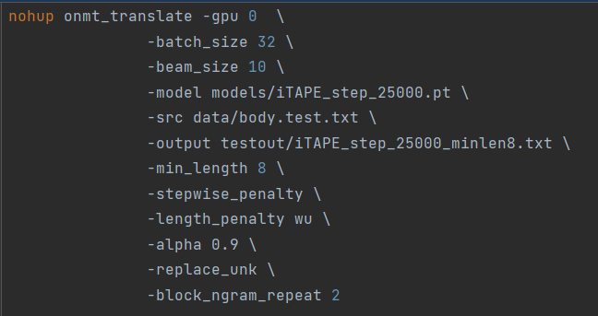
04
模型
1.
第一步是构建一个 src-tgt 对齐的数据集和一个词汇，为 TXT 格式的数据做这些必要的准备
2.
训练一个基于 LSTM 的单层 Seq2Seq 摘要模型，该模型具有通过使用 `-copy_attn` 选项激活的复制机制
3.
使用模型在测试集中为问题主体生成标题

Slide 19
PART 05
工具验证
使用Rouge(Recall-Oriented Understudy for Gisting Evaluation)来评估模型的预测效果。Rouge是评估自动文摘的一组指标。它通过将自动生成的摘要与一组参考摘要进行比较计算，得出相应的分值，以衡量自动生成的摘要与参考摘要之间的“相似度”。
从TXT文件中获取模型预测出的title列表a1，和原本测试集真实的title列表b1，rouge.get_scores(a1, b1)获得每组对应title的rouge-1, rouge-2, rouge-l分数，然后计算得出整个模型的平均rouge-1 F1, rouge-2 F1, rouge-l F1分数：

Slide 20
PART 06
总结
论文的核心思想是对开源社区的bug report进行筛选和低频术语处理后，利用优质的数据集训练一个在计算机问题世界可以对文章总结中心内容的Seq2Seq模型
尽管seq2seq模型已经有了非常广泛的引用研究，包括论文运用的OpenNMT总结模型也已经提出多年，但是在具体的现实应用领域，如重新闻世界到计算机世界的迁移，仍然需要做相当的研究和调整。

Slide 21
2021
感谢您的观看！
工具论文：Stay Professional and Efficient: Automatically Generate Titles for Your Bug Reports

